Slide 1
CHÀO MỪNG QUÝ THẦY CÔ VỀ VỚI HỘI THI
GIÁO VIÊN GIỎI CẤP HUYỆN
MÔN TOÁN LỚP 2
BÀI 30: NGÀY – THÁNG (Tiết 2)
Giáo viên thực hiện: Nguyễn Thị Hoa
Đơn vị: Trường Tiểu học Bắc Hưng

Slide 2


Slide 3
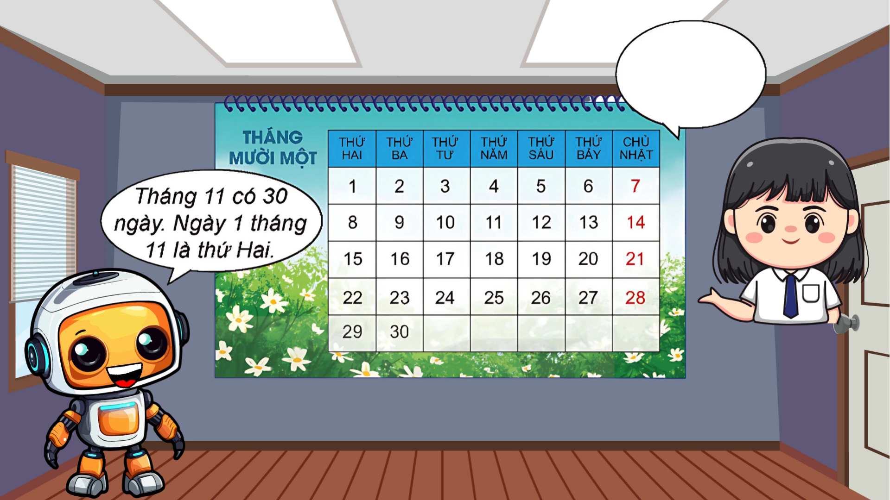

Slide 4


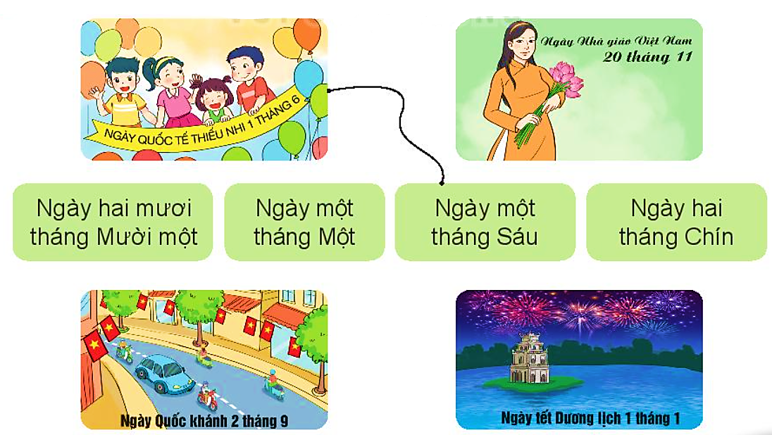
1
Mỗi hình dưới đây ứng với ô chữ nào?
Thảo luận nhóm đôi

Slide 5
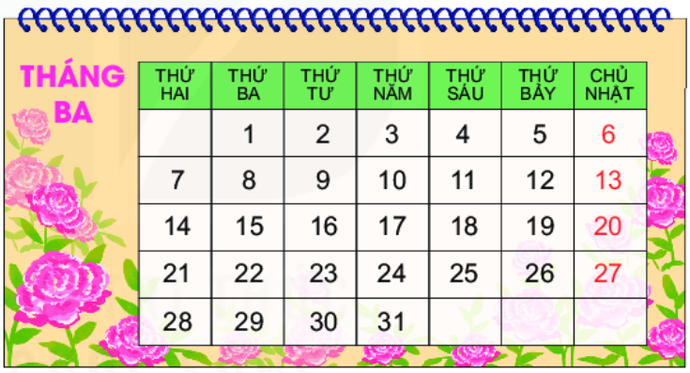
Bài 3: Xem tờ lịch tháng 3 dưới đây rồi trả lời câu hỏi.

Slide 6
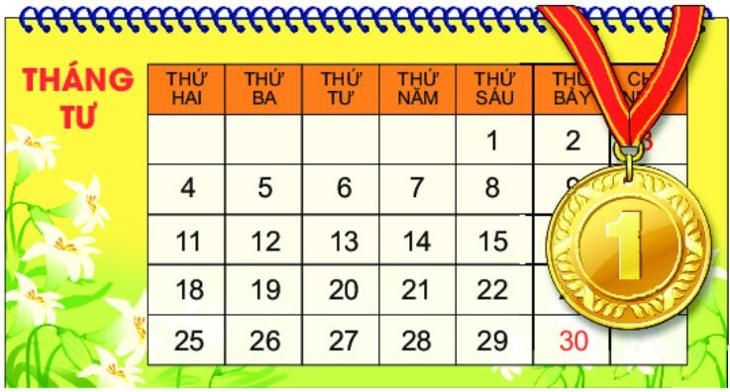
Bài 4: Xem tờ lịch tháng 4 dưới đây rồi trả lời câu hỏi.

Slide 7






VÒNG QUAY MAY MẮN
30
20
3
40
10
9
10
7 ngày
16
17
50
80
23
24
60
70
QUAY
1
2
3
4
5
6
7
8

Slide 8






Một tuần có mấy ngày?
A. 7 ngày
B. 8 ngày
C. 6 ngày
D. 5 ngày
QUAY VỀ

Slide 9

Chủ nhật đầu tiên của tháng 4 là ngày mấy?
A. 4
B. 3
C. 5
D. 6
QUAY VỀ

Slide 10
Số liền sau của số 8 là số nào?
A. 9
B. 7
C. 10
D. 6
QUAY VỀ

Slide 11
Nếu chủ nhật này là ngày 3 thì chủ nhật tuần sau là ngày mấy?
A. 8
B. 7
C. 10
D. 9
QUAY VỀ

Slide 12
9 + 7 = ?
A. 14
B. 16
C. 15
D. 17
QUAY VỀ

Slide 13
10 + 7 = ?
A. 15
B. 16
C. 18
D. 17
QUAY VỀ

Slide 14
Chủ nhật cuối cùng của tháng 4 là ngày mấy?
A. 25
B. 24
C. 30
D. 29
QUAY VỀ

Slide 15
Nếu thứ 7 tuần này là ngày 30 tháng 4 thì thứ 7 tuần trước là ngày bao nhiêu?
A. 23
B. 24
C. 22
D. 29
QUAY VỀ

Slide 16

VÒNG QUAY MAY MẮN
TẠM BIỆT QUÝ THẦY CÔ
CHÚC QUÝ THẦY CÔ MẠNH KHỎE, CÔNG TÁC TỐT.
7 ngày

